Slide 1
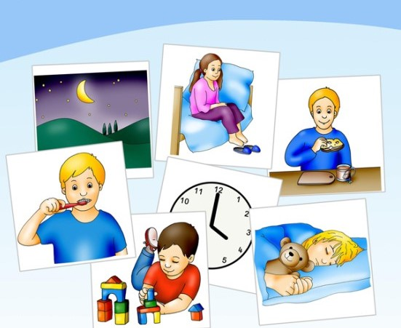
Meın Tag

Slide 2
Was machst du jeden Tag?
https://wordwall.net/resource/60501086/a1-mein-alltag-2

Slide 3
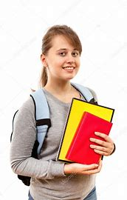
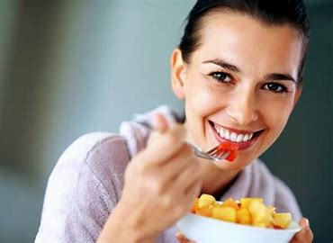
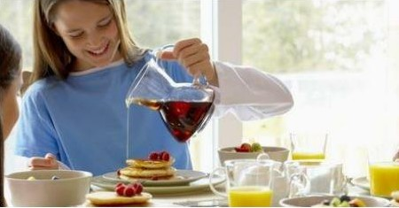
Ordnet die Bilder zu!

Slide 4
Hört das Gespräch und macht die Übungen!

Slide 5
A. Hört bitte das Gespräch und ergänzt die Lücken.
Hallo, ich bin Petra aus Griechenland. Ich bin jetzt in Berlin für den Sommerkurs. Und nun erzähle ich euch meinen Alltag.
Ich stehe morgens um 7.30 Uhr auf. Ich __________(1) mit meiner Familie. Dann gehe ich zur Schule. Von 9 bis 14 Uhr _________ (2) ich in der Schule . Ich esse zu Mittag in der Mensa um 12 Uhr. Montags und donnerstags__________ ich _________.(3) Ich gehe nach Hause am Nachmittag. Dann _________ ich ein bisschen ________(4). Um 7 Uhr esse ich Abendbrot. Ich _________ meine __________(5) von 8 bis 9.30 am Abend. Ich lese danach ein Buch. Ich mag Bücher. Ich putze meine Zähne und dann _________ ich ____________(6).

Slide 6
Lösungen
Hallo, ich bin Petra aus Griechenland. Ich bin jetzt in Berlin für den Sommerkurs. Und nun erzähle ich euch meinen Alltag.
Ich stehe morgens um 7.30 Uhr auf. Ich frühstücke (1) mit meiner Familie. Dann gehe ich zur Schule. Von 9 bis 14 Uhr lerne (2) ich in der Schule . Ich esse zu Mittag in der Mensa um 12 Uhr. Montags und donnerstags habe ich Tanzkurs (3). Ich gehe nach Hause am Nachmittag. Dann sehe ich ein bisschen fern(4). Um 7 Uhr esse ich Abendbrot. Ich mache meine Hausaufgaben (5) von 8 bis 9.30 am Abend. Ich lese danach ein Buch. Ich mag Bücher. Ich putze meine Zähne und dann gehe ich schlafen (6).

Slide 7
B.Hört das Gespräch noch Mal und kreuzt richtig oder falsch an!
 | richtig | falsch
1.Petra kommt aus Berlin.
2.Sie steht um 7.30 Uhr auf.
3.Sie lernt in der Schule um 12 Uhr.
4.Sie hat Tanzkurs zweimal pro Woche.
5.Am Abend macht sie ihre Hausaufgaben.
6.Sie putzt die Zähne, dann liest sie ein Buch.

Slide 8
Lösungen
 | richtig | falsch
1.Petra kommt aus Berlin. |  | ✔
2.Sie steht um 7.30 Uhr auf. | ✔
3.Sie lernt in der Schule um 12 Uhr. |  | ✔
4.Sie hat Tanzkurs zweimal pro Woche. | ✔
5.Am Abend macht sie ihre Hausaufgaben. | ✔
6.Sie putzt die Zahne, dann liest sie ein Buch. |  | ✔

Slide 9
C. Ihr seid jetzt in der Petras Klasse. Schreibt euren Alltag mit gegebenen Redemitteln!
Ich stehe um……….
Dand………..
Am Nachmittag…..…..
Ich………….. Am Nachmittag
Abends………….. İch………
Um…………Uhr……………. İch………..

Slide 10
D. Jetzt macht eine Klassenparty im Deutschkurs.
Geht in der Klasse spazieren und sprecht mit Freunden über euren Alltag!

Slide 11
E.Schreibt diese Anweisung an ChatGPT und führt einen Dialog mit ihm.
1. Lass uns ein Rollenspiel über das Thema '''mein Tag im Niveau A1 mit der Zeitform Präsens machen. Du bist mein Kursfreund. Bleib in der Rolle. Warte auf mein Input.
2.Bewerte den Dialog fast nach 10 Fragen am Ende.
3.Notiert eure Dialoge im Heft und bringt sie in die Klasse.

